Slide 1

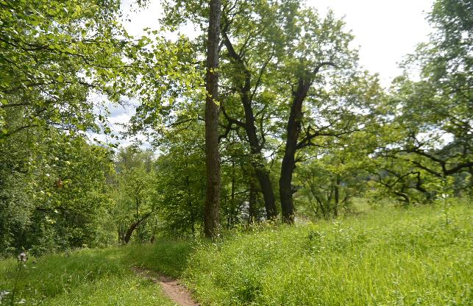
районный проект
«Уходящая История. Старинные парки и усадьбы ТМО»

Slide 2
Проект проводится в рамках работы районного ресурсного центра по учебно-исследовательской деятельности.
Старинные русские усадьбы – это гораздо больше, чем памятники природы и культуры, в них заключен традиционный уклад русской жизни. Это отдельные объекты или участки территории, которые имеют определенную ценность - историческую, эстетическую, научную или культурную, а также особым образом охраняются. Они относятся к уникальным формам природоохранных территорий.
Проект предполагает изучение памятников природы:
- в научных целях (мониторинг окружающей природной среды, изучение функционирования и развития природных экосистем и их компонентов, выявление новых объектов);
- в эколого-просветительских целях (проведение учебно-познавательных экскурсий, организация и создание образовательных маршрутов «Путешествие в прошлое. Загадки старой усадьбы», фотосъемка для оформления слайдов, буклетов, видеороликов);
- в природоохранных целях (выявление условий обитания редких и исчезающих видов растений, деревьев – долгожителей).

Slide 3
Основные мероприятия в рамках проекта проводятся в летний период
обучающимися образовательных учреждение района. Выбор объектов изучения обусловлен историческими особенностями территорий, которые отмечены в Списках объектов культурного наследия и находятся под охраной ВООПиК. В 2025 году обучающиеся и руководители посетили следующие территории:
Усадьба дворян Зацепиных
Комсомольская площадь
Деревня ТМО Жаворонково
ДеревняТМО Баскачево
Деревня ТМО Никольское
Описание проводится согласно плану:
Наименование памятника природы;
Основания объявления памятника природы;
Местонахождение (муниципальное образование; местоположение относительно населенных пунктов, водных объектов и других форм рельефа; расстояние от заметных ориентиров);
Описание границ памятника природы (описание северной, восточной, южной и западной границ с привязкой к системе географических координат, границам лесных кварталов, границам муниципальных образований, географическим объектам, положение которых относительно постоянно во времени).

Slide 4
Усадьба дворян Зацепиных
Липа - наверное, самое усадебное дерево. В 18-19 в.в. даже в небольших имениях к господскому дому, как правило, вела липовая аллея. Усадьба была построена в первой половине XIX века и принадлежала дворянам Зацепиным. Обустройство своей территории дворяне производили в соответствии с существовавшими нормами строительства: они обеспечили наличие искусственного пруда и липовой аллеи.
На территории усадьбы сохранились три мелколистные липы,
которые в окружности ствола составили:
№1 – 2.900 см (дерево двуствольное-2.300 и 2.700 см). Разрыв ствола на высоте 7,8 метров, глубина 38 см;
№2 – 3.930 см (одноствольная);
№3 – 4.000 см (одноствольная, глубина разрыва 50 см, ширина трещины 22 см, внутри ствола образовались два новых, здоровых дерева.

Slide 5
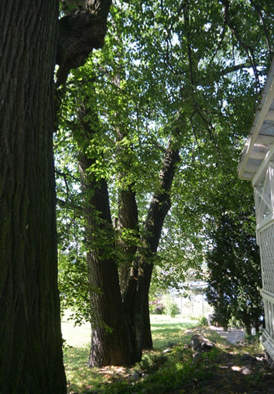
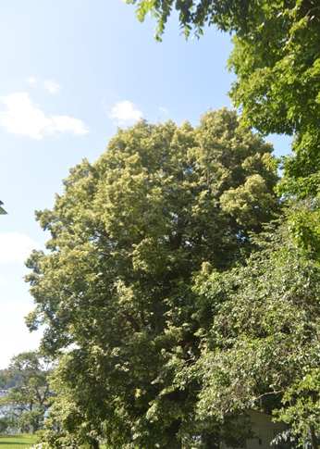
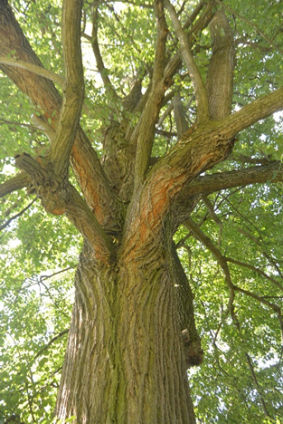
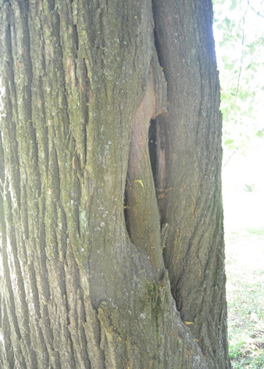
Часть липовой аллеи усадьбы

Slide 6
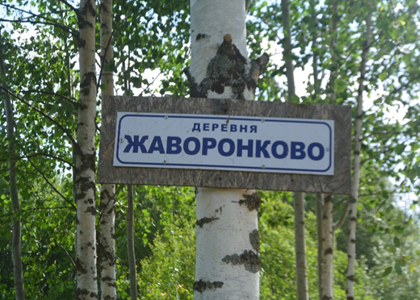
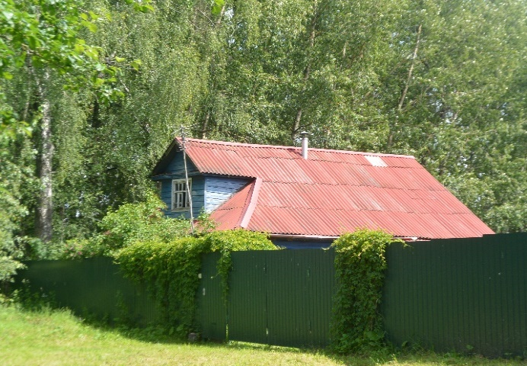
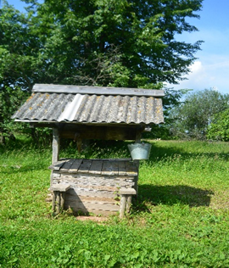
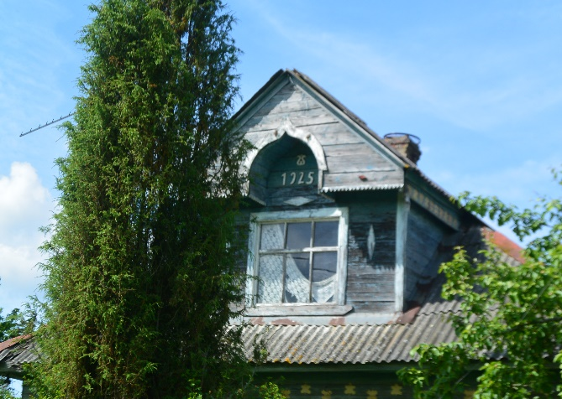
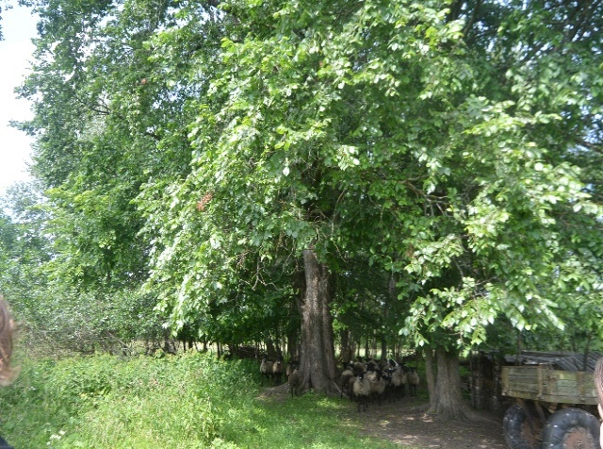
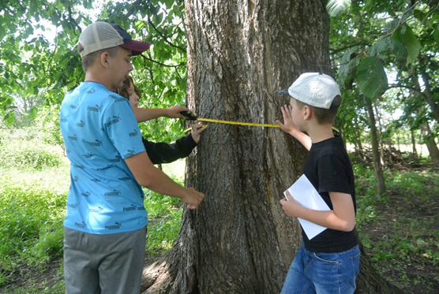
Деревня Жаворонково раньше была разделена ручьем на 2 части. Владели деревней 2 помещика из Санкт-Петербурга. Эти части назывались Вязово и Адоново. Было 18 дворов до ВОВ. Сохранился дом, Людская. В деревне сохранилось в настоящее время 8 домов.

Slide 7
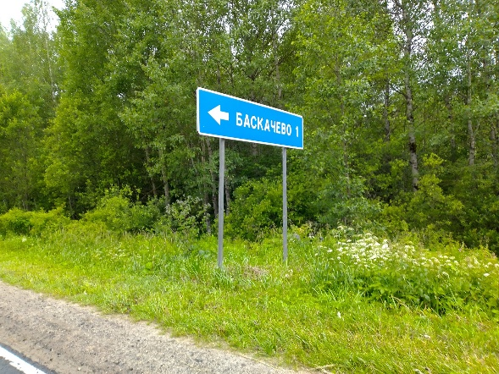
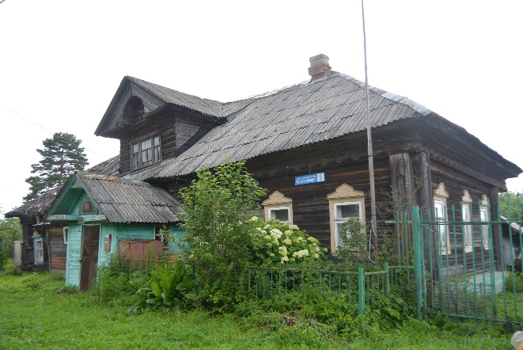
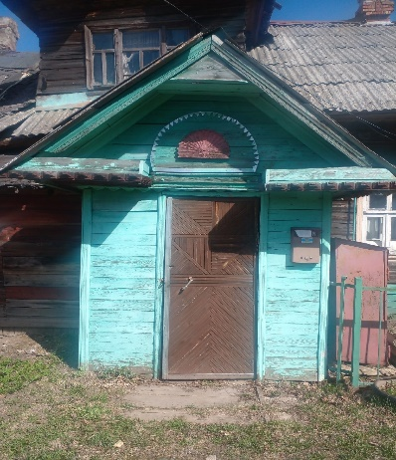
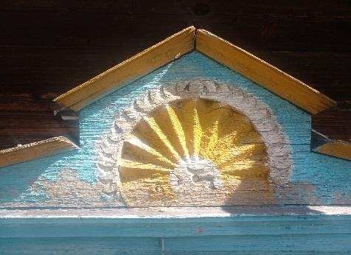
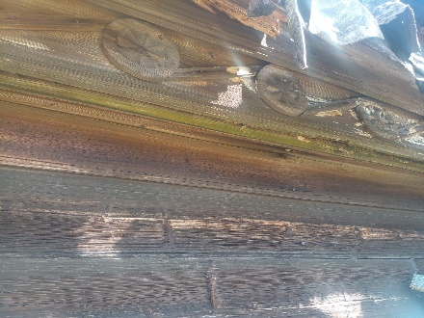
Деревня Баскачево
Одним из первых владельцев усадьбы в деревне Баскачево в 1775 г. предположительно можно считать майора, квартирмейстера Якова Павловича Побединского; с 1847 г. ею владел коллежский секретарь Смирнов Михаил Иванович. До настоящего времени сохранились: парк, пруды, въездная аллея и деревянный одноэтажный усадебной дом с мезонином и элементами глухой резьбы на фасадах, наличниках и фронтоне.

Slide 8
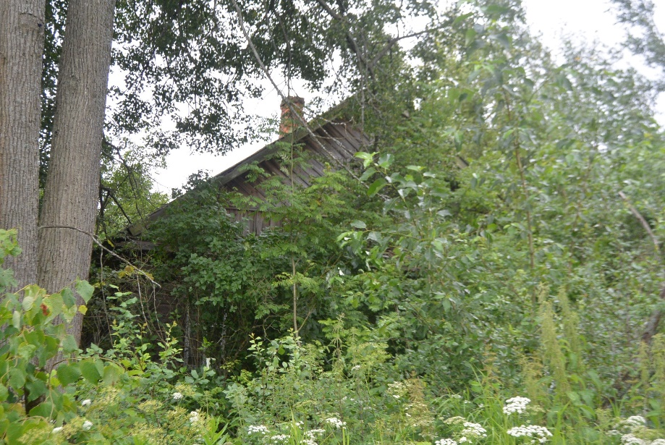
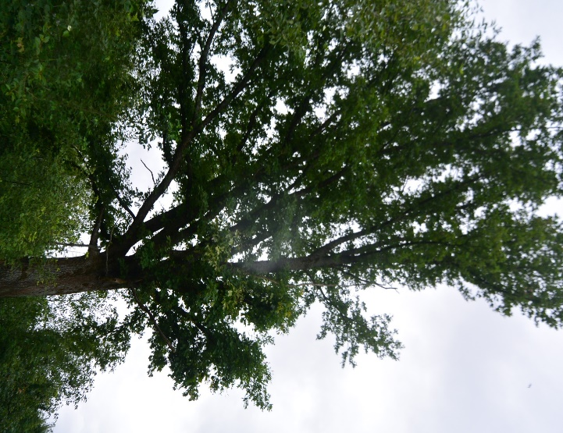
Вначале деревни сохранилась ель (2.64 метра в обхвате, высота около 20 метров), которой по рассказам местных жителей более 100 лет, она ровесница усадьбы (в 1856 году жил управляющий). В прошлые годы на территории усадьбы был пруд и дубовая роща, по воспоминаниям и рассказам родственников жителей деревни (Румянцев, Кралин) там рос дуб возрастом 300 лет. В настоящее время он утрачен за ветхостью.

Slide 9
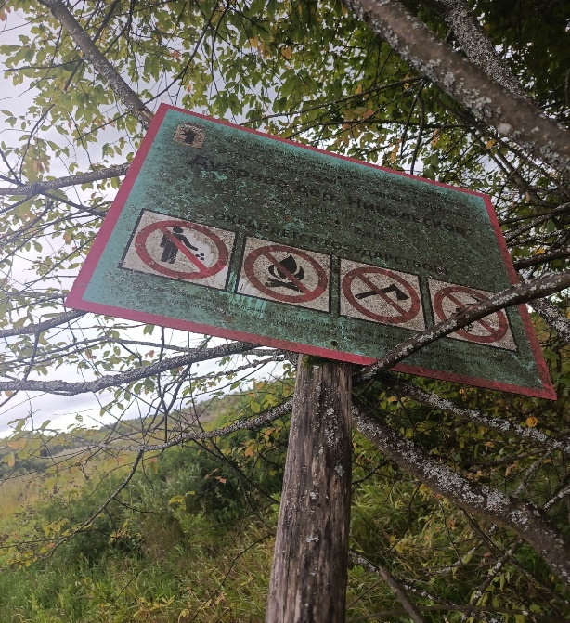
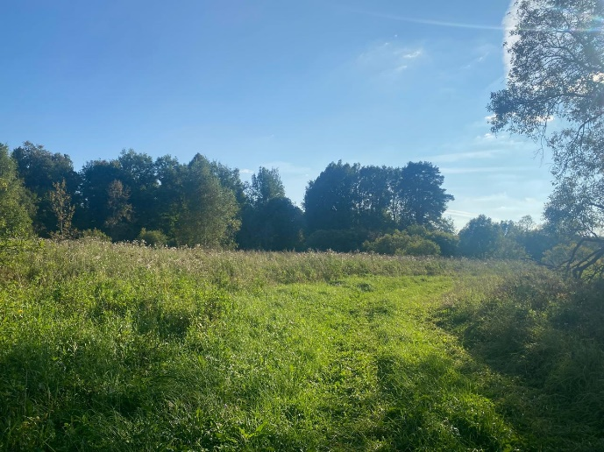
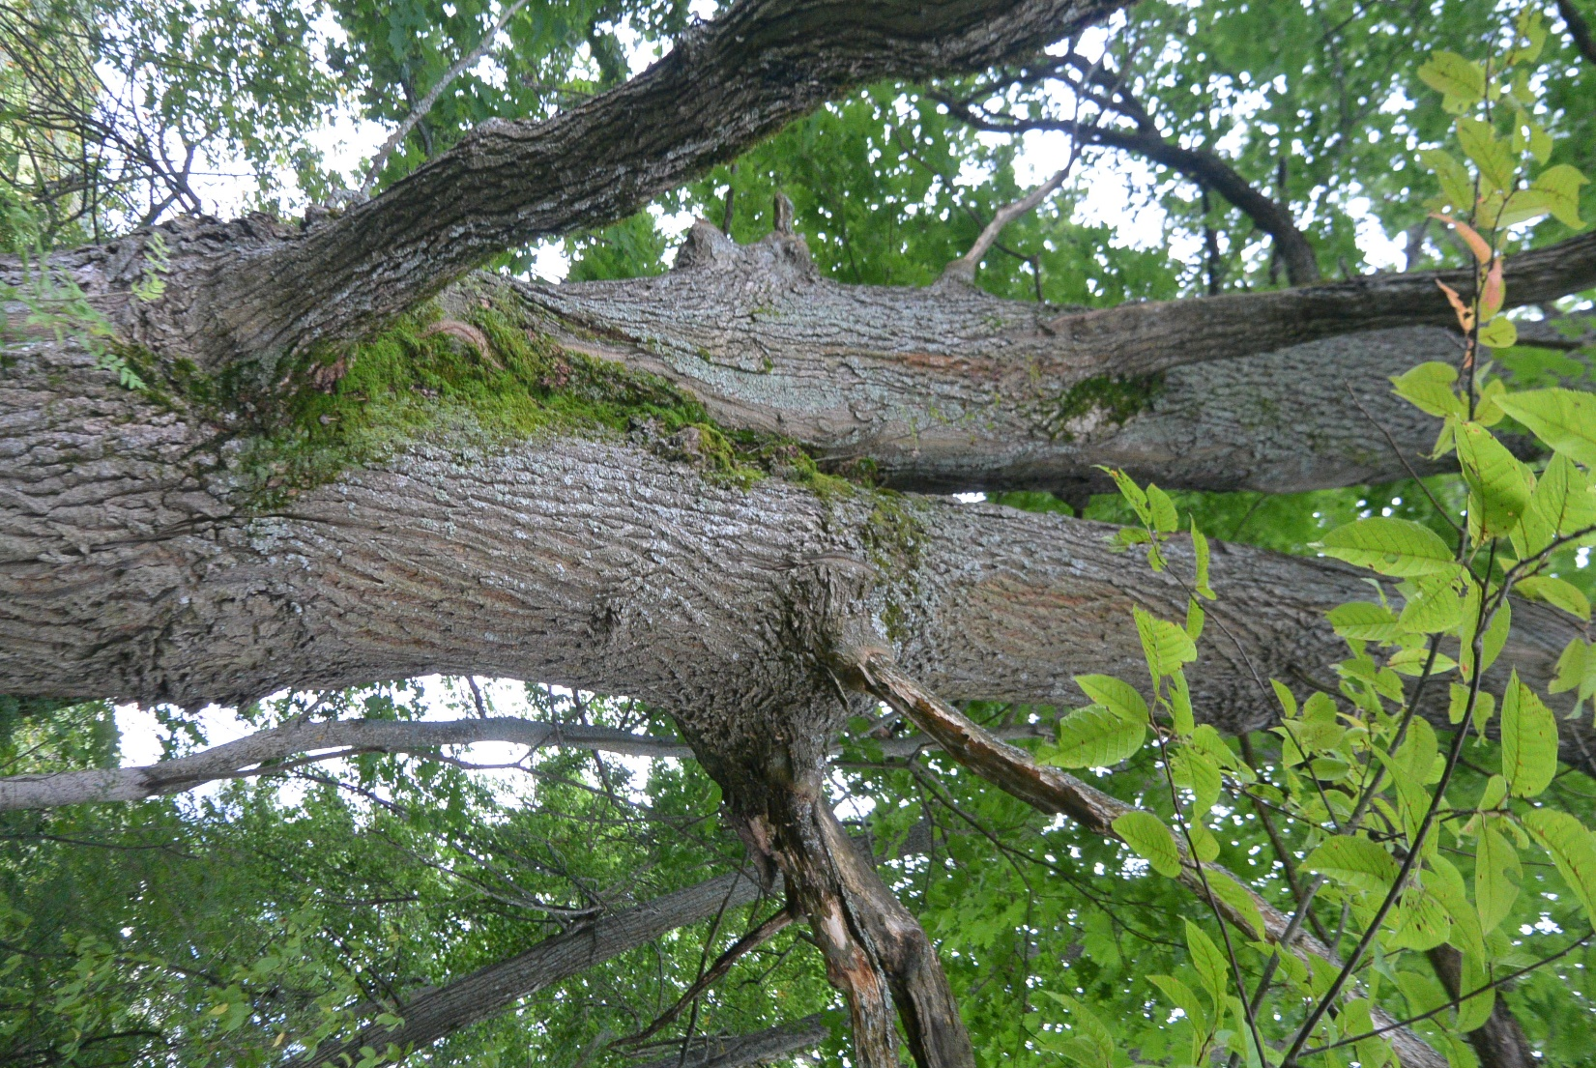
Деревня Никольское, дубрава
Село Николаевское указано на плане Генерального межевания Борисоглебского уезда 1792 года.
Дубрава расположена на территории более 2 га. Возраст большинства деревьев от 100до 200 лет. На краю деревни произрастает самый старый дуб, обхват ствола которого составляет 4метра 56сантиментов. Вокруг дубравы сохранился частично глубокий ров, таким образом образовался красивый канал, по которому в летний период барыни с подругами катались на лодках.

Slide 10
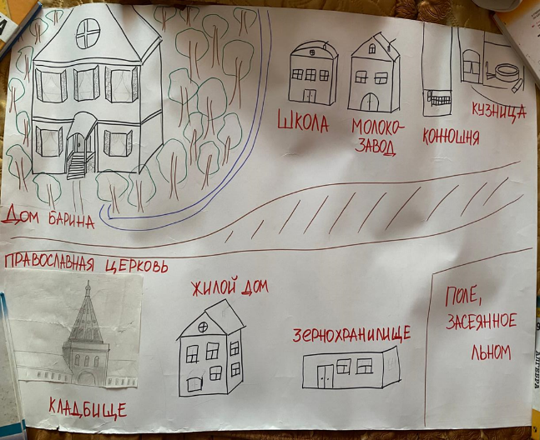
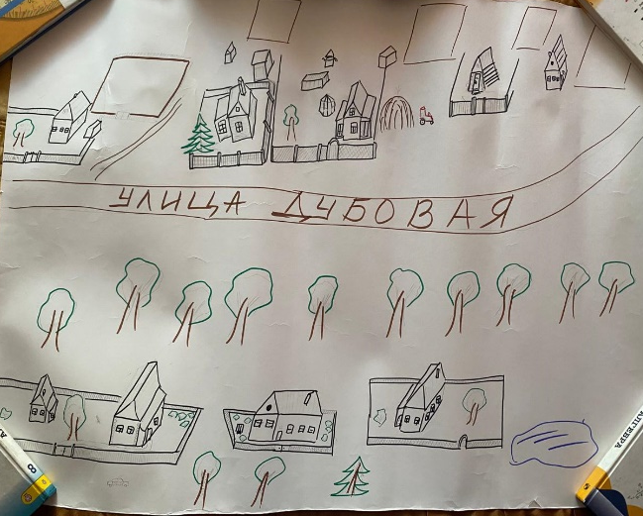
План схема усадьбы

Slide 11
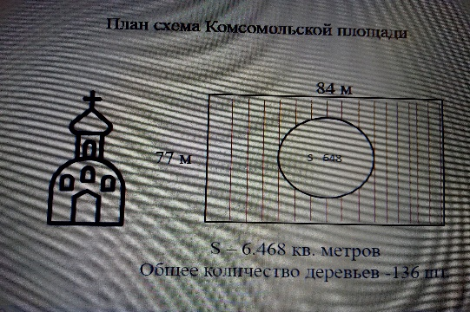
Об истории Комсомольской (Леонтьевской) площади подробно рассказывает краевед, журналист Стародубов Юрий Валерьевич в статье «Как рождался Романов купеческий» (журнал «Углече Поле № 17 2013 год). Начало образования площади начинается с XVII, когда на этом месте располагались несколько кварталов, согласно регулярному плану застройки. Свое название она получила от старинной Леонтьевской слободы, которая уже существовала и от стоявшего поблизости древнего храма святителя Леонтия Ростовского чудотворца. С северной стороны, за церковью, расположена молодая березовая роща, которая появилась после 60-х годов. Площадь, где стоит храм, была переименована в Комсомольскую, но такое название не прижилось у местных жителей, поэтому она до настоящего времени называется «Леонтьевской».

Slide 12
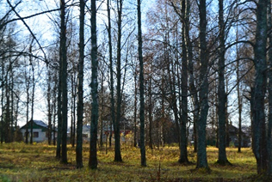
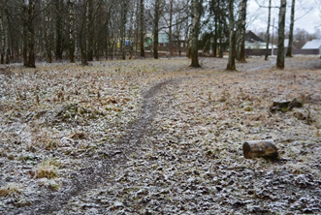
При работе с материалами газеты «Знамя Ильича» выяснили, что 25 октября 1964 года был заложен Новый парк на площади по инициативе исполкома городского Совета.
При проведении замеров окружности стволов деревьев определили, что они составляют: 1.20, 1.45,1.55, 1.86, 1.90 и 2.00 метра, что соответствует возрасту от 65 до 90 лет. Также сохранилась одна лиственница, обхват ствола которой 1.68 метров, что соответствует возрасту 107 лет. Общий размер площади составляет 6.468 квадратных метров, деревья посажены рядами, сохранилось 17 рядов, в которых по 9-12 деревьев. В центральной части площади просматривается территория, в виде круга, которая была предназначена для оформления цветочной клумбы.
Площадь в настоящее время

Slide 13


